Slide 1
第七届龙芯杯项目展示
武汉大学二队 好风凭借力
朱卓远 汪昊楠 胡楷明 柴添宁

Slide 2
目录
概述
性能优化技巧
逻辑架构微创新
系统移植

Slide 3
概述

Slide 4
设计综述
遵循“先抽象，再设计，最后实现”的理念开发
采用SpinalHDL设计
修改VexRiscv流水线框架，配置自动化连线脚本
严格控制写发生逻辑完全由en、addr、din信号控制
借鉴AXI4总线设计理念，扩展valid、ready信号功能，大量运用于流水线与内部组件交互、状态机交互等领域
借重重庆大学SoC-simulator模拟器协同开发，加速调试过程
概述

Slide 5
微架构综述
顺序单发射结构
七级流水线：IF1、IF2、ID、EX、MEM1、MEM2、WB
ICache、DCache：PIPT，16KB，2路组相连
分支预测器Target Cache大小：512B
TLB表项：8项
概述

Slide 6
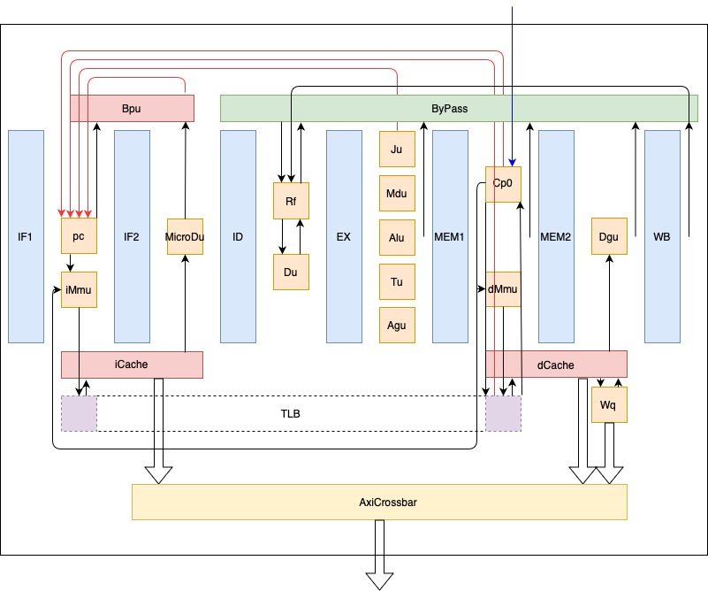
概述

Slide 7
性能优化技巧

Slide 8
分支预测器
基于二位饱和计数器
总体策略：IF1发送查询信号，IF2阶段得到结果并预测，EX阶段校正
指令处理策略：
1. Jal/J指令直接发生跳转，跳转目标地址由MicroDu解码得到
2. 其余指令根据Target Cache是否命中，以及BHR中读出的饱和计数器信息决定跳转方向、跳转目标
性能优化

Slide 9
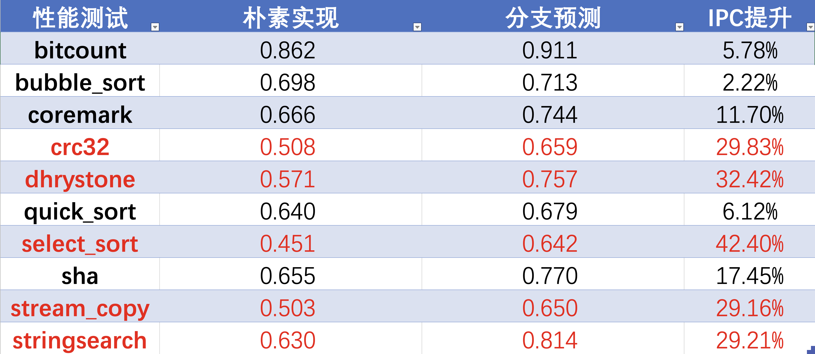
性能优化效果
性能优化

Slide 10
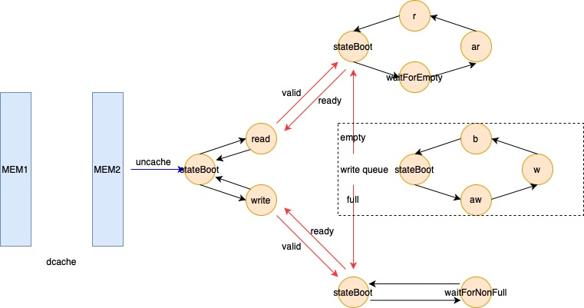
uncached读写逻辑优化
uncached部分每一次读写都需要暂停流水线，造成大量时间浪费
使用写队列来维护写操作
当写队列满时暂停流水线
读操作等待写队列空时方可发起请求
性能优化

Slide 11
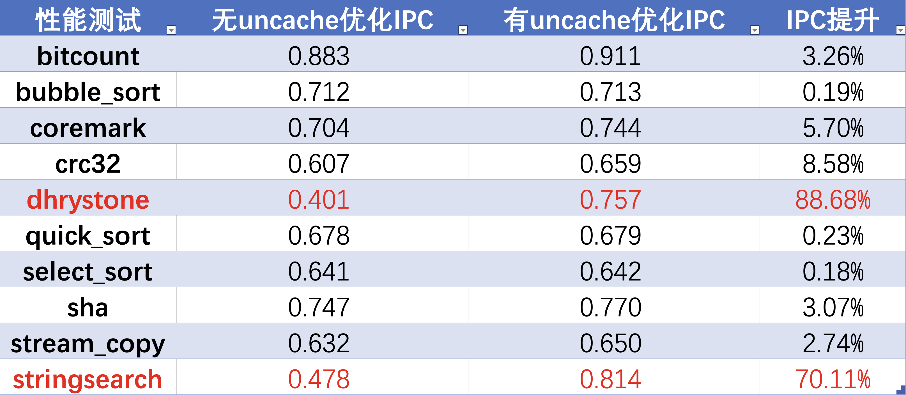
性能优化效果
性能优化

Slide 12
逻辑设计微创新

Slide 13
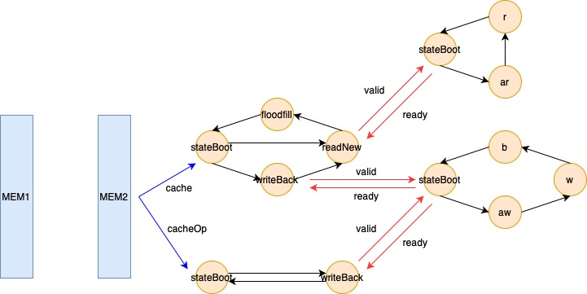
DCache逻辑
二级流水Cache
抽象为读1拍延迟，写1拍延迟的存储器
tagram/validram使用dram实现，当拍获得命中信息
miss情况使用状态机修复
cache指令单独使用状态机处理写回操作
逻辑设计

Slide 14
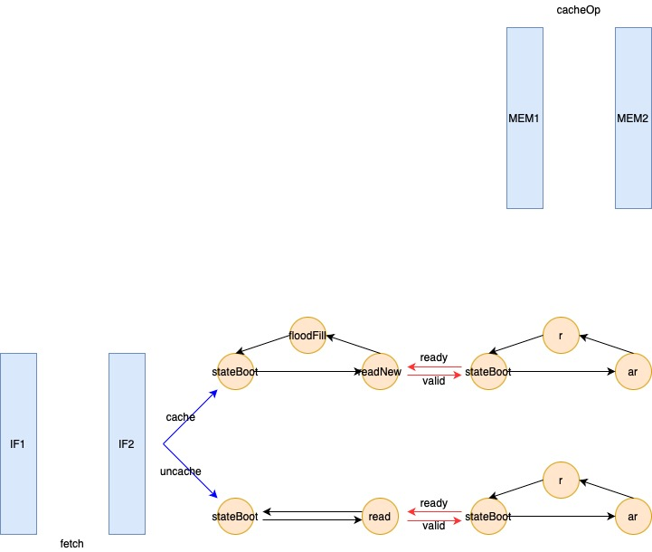
ICache逻辑
双二级流水Cache
抽象为读1拍延迟的存储器
tagram/validram使用bram实现，写优先
miss情况使用状态机修复
cache指令单独使用一条流水线维护，将icache抽象为MEM阶段的一个普通存储器
逻辑设计

Slide 15
可定制化旁路网络
参数化，可根据前后端流水线条数、阶段数自由定制
使用valid信号标记当前指令是否发生写回行为
使用ready信号标记当前指令是否已准备完成
依据优先级得出最终数据源
侧面证明顺序处理器的发射数不宜过多
逻辑设计

Slide 16
系统移植

Slide 17
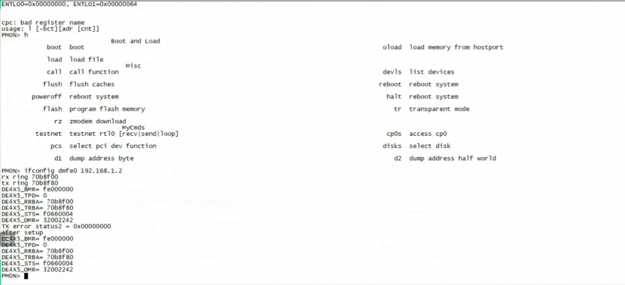
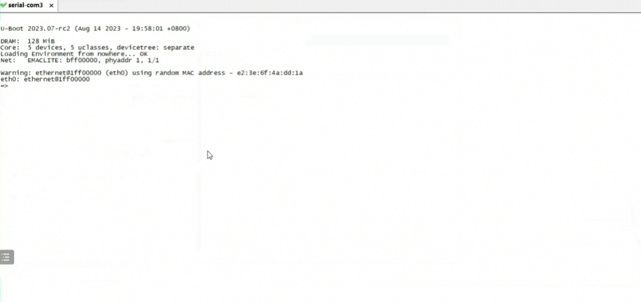
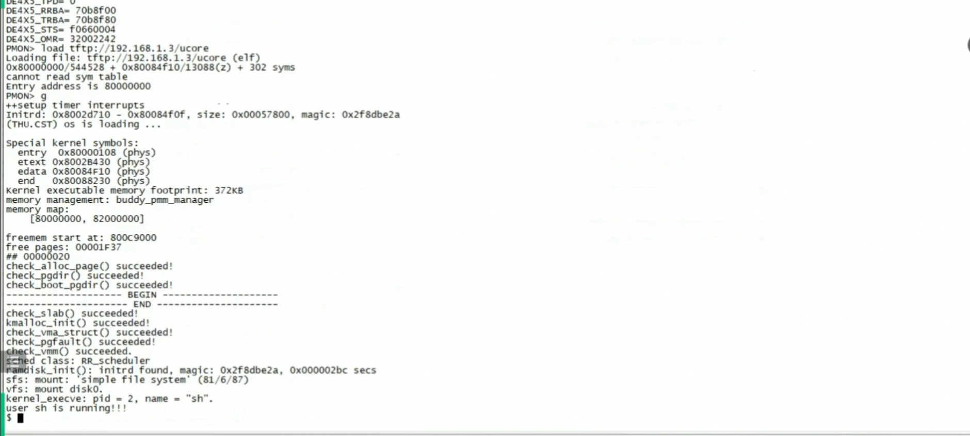
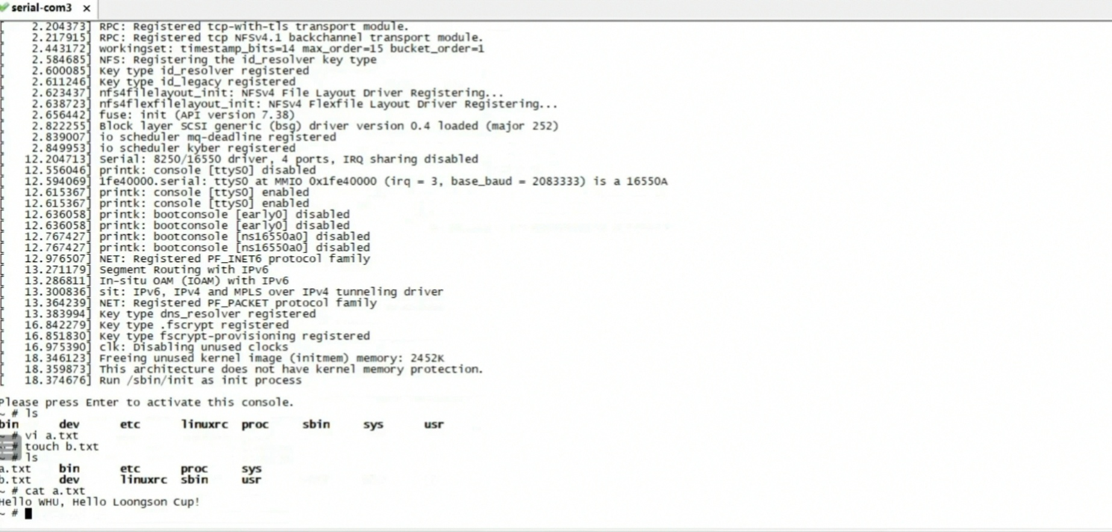
系统移植
PMON
U-Boot
ucore
Linux6.5内核
基于官方提供soc up平台
系统移植

Slide 18
移植Linux系统中的软硬件处理
硬件方面：
实现了包括Cache指令、TLB指令、Trap指令等在内86条指令
实现了16个CP0寄存器
实现了3种中断与10种异常
软件方面：
编写了与SoC一致的设备树源码文件
关闭了浮点支持
添加编译选项去除了Branch Likely、LL、SC等指令
系统移植

Slide 19
移植Linux系统中的调试方法
SoC-simulator平台：特别鸣谢重庆大学陈泱宇！
Verilator仿真器
所遇到的问题：将发生的中断前递到关中断指令之前，导致关闭中断失败
解决方法：
1. 将中断信号绑定在EX阶段的指令上
2. 中断发生逻辑由当前的CP0寄存器值和MFC0指令在MEM1阶段即将写入Status寄存器的值共同决定
系统移植

Slide 20
致谢

Slide 21
感谢每一个帮助过本项目的人
感谢龚奕利老师的指导
感谢潘宇轩学长在每一次艰难的时刻伸出援手，一次又一次的帮助我们力挽狂澜
感谢廖骏轩同学无私的帮助，你设计的PPMIPS项目一直是我们学习的目标
感谢Magically IPS团队的邱嘉浩、蔡旭昀学长以及Programmer Perspective团队的赵星宇同学的帮助
感谢重庆大学陈泱宇同学开源的框架
感谢往届参赛队伍无私地开源代码供我们学习！
祝愿每一个奋斗在青春路上的人都能自在迎风起，扶摇上青云！
致谢

Slide 22
谢谢大家，欢迎提问

